Slide 1
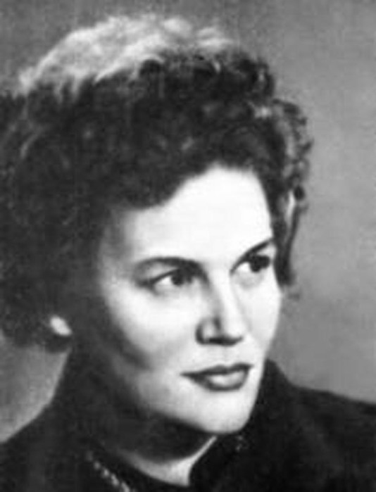
Життя та творчість
Ліни Костенко

Slide 2
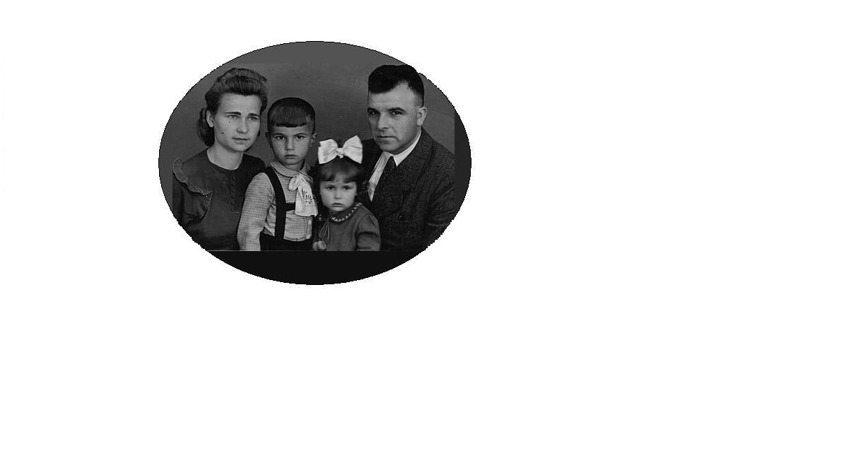
Народилася 19 березня 1930 року в містечку Ржищеві на Київщині, в учительській родині.
з 1936 року живе з родиною в Києві;
незабаром заарештовують і висилають на десять років у сталінські табори її батька;

Slide 3
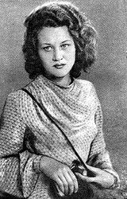
Закінчила школу на Куренівці і ще школяркою почала відвідувати літературну студію при журналі "Дніпро", який редагував Андрій Малишко.
У 1946 р. опубліковані перші вірші Ліни.
Дівчина вступила до Київського педагогічного інституту ім. М. Горького(тепер педагогічний університет ім. М. Драгоманова ),але залишила його і поїхала навчатися в Московський літературний інститут ім. М. Горького.
Ліна Костенко закінчила інститут у 1956 р. з відзнакою .

Slide 4
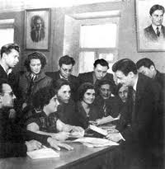
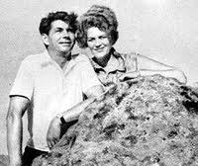
Особисте життя

Slide 5
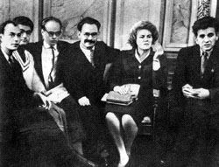
в літературу приходить разом з поетами-шістдесятниками;
перші збірки: “Проміння землі”(1957), “Вітрила”(1958), “Мандрівки серця”(1961);
від 1961 по 1977 рік поетесу не друкували;
готова на початок 1963 року до друку книжка “Зоряний інтеграл” була заборонена владою”;
те саме спіткало збірку “Княжа Гора”(1972);
першою після шістнадцятирічної перерви стала збірка
“Над берегами вічної ріки”(1977);
На початку 1960-х брала участь у літературних вечорах київського Клубу творчої молоді. Починаючи з 1961, її піддавали критиці за «аполітичність», був знятий з плану знімання фільм аза сценарієм Л.Костенко «Дорогою вітрів».

Slide 6
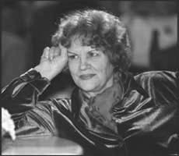
у 70-80 роки виходять такі поетичні книжки: “Маруся Чурай”(1979), “Неповторність”(1980),
“Сад нетанучих скульптур”(1987) “Бузиновий цар”(1987),

Slide 7
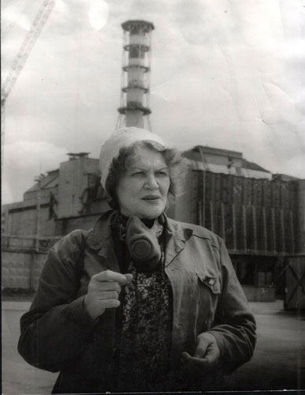
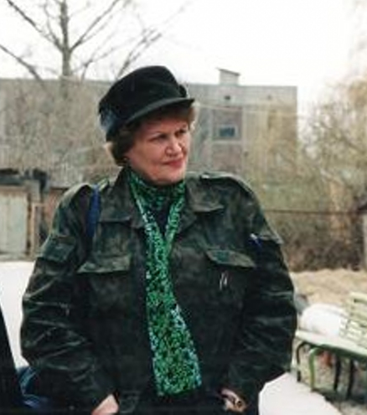
Ліна Костенко є також авторкою кіносценаріїв (“Чорнобиль, Тризна”)
Написала повість “Зона відчуження”
(про чорнобильську трагедію).

Slide 8


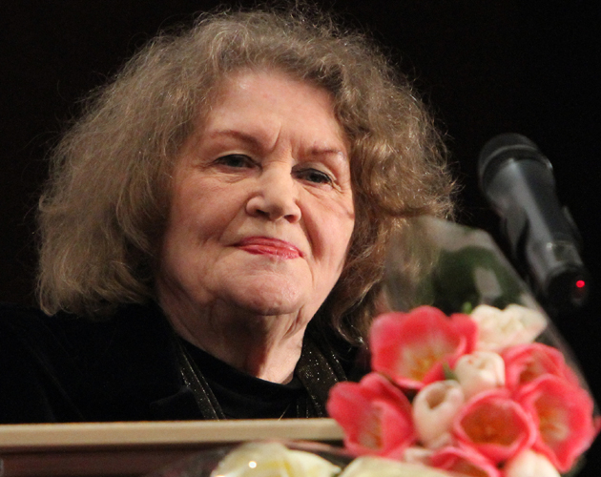
Сьогодні Ліна Костенко живе і працює в Києві.
2010 року у видавництві «Либідь» вийшла
поема «Берестечко» , збірка «Гіацинтове сонце» , а також перший роман
«Записки українського самашедшого» , що викликав великий ажіотаж.
У 2011 році видано поетичну збірку «Річка Геракліта» .

Slide 9
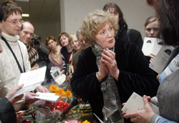
Відзнаки та нагороди
Лауреат Державної премії ім. Тараса Шевченка (1987, за роман «Маруся Чурай» і збірку «Неповторність»)
Лауреат Міжнародної літературно-мистецької премії ім. О.Теліги (2000).
Нагороджена Почесною відзнакою Президента України (1992) і Орденом князя Ярослава Мудрого V ступеня (березень 2000).
Відмовилась від звання Героя України, відповівши: «Політичної біжутерії не ношу!»
Відзнака «Золотий письменник України», 2012

Slide 10
Особливості у творчості :
модерний характер художньої свідомості сприймається як природне явище;
образ невтіленого у слові буття становить найголовнішу естетичну прикмету поезії Ліни Костенко;
відмова від стереотипів етики, світогляду, загальноприйнятих принципів мистецтва, творчості, яка виражається заперечною часткою “не”;
головні теми: історична, людина-планета-митець-час, тема вірності і зради та інші.

